Slide 1
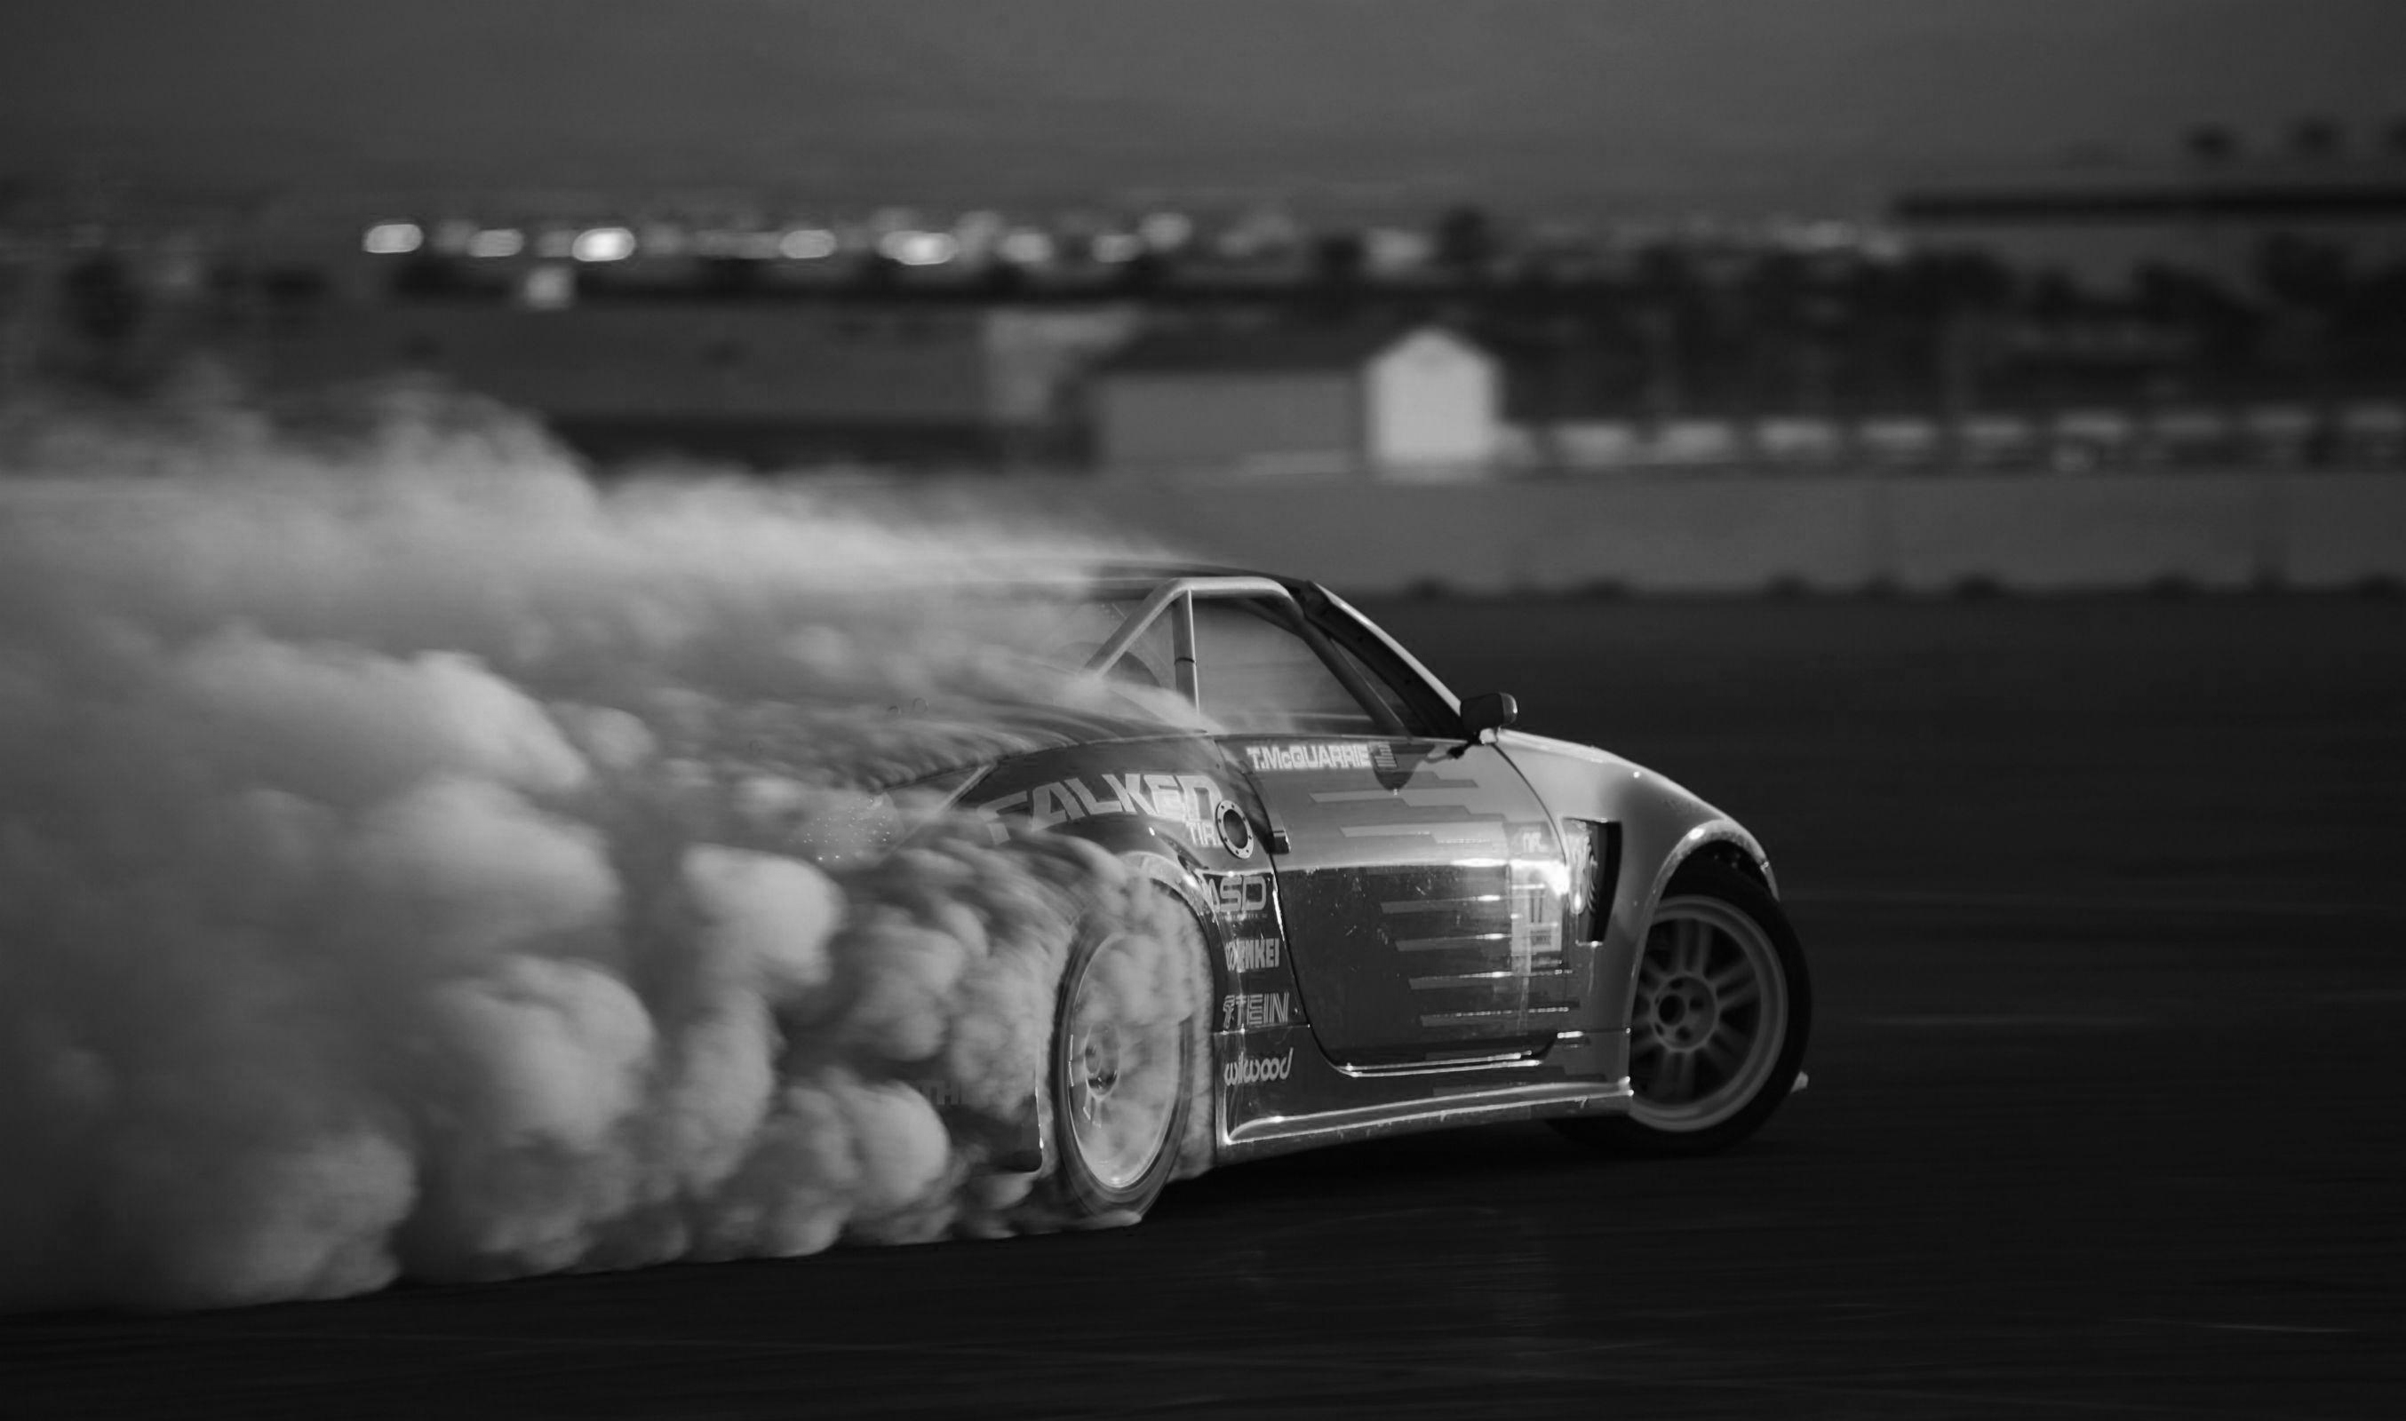

QUITII DE MI-MANDAT
QUITII DE MI-MANDAT
Bilan moral
Bilan financier
Anticipation du S2
Bilan moral
Bilan financier
Anticipation du S2

Slide 2
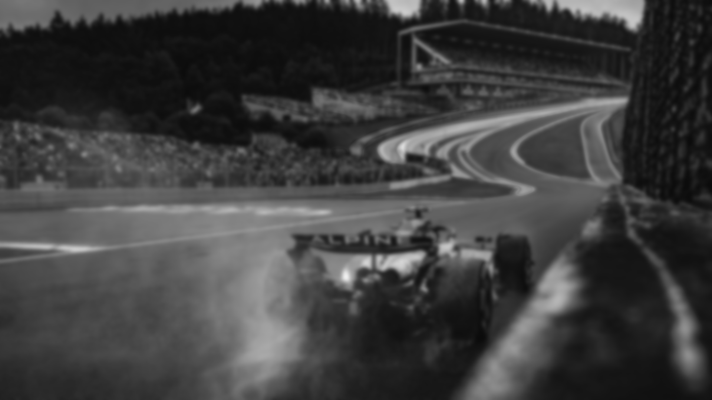
I. Bilan moral
I. Bilan moral
NOS OBJECTIFS
NOS OBJECTIFS
Trésorerie
SKS
Réalisation des événements
GP Monaco

Slide 3
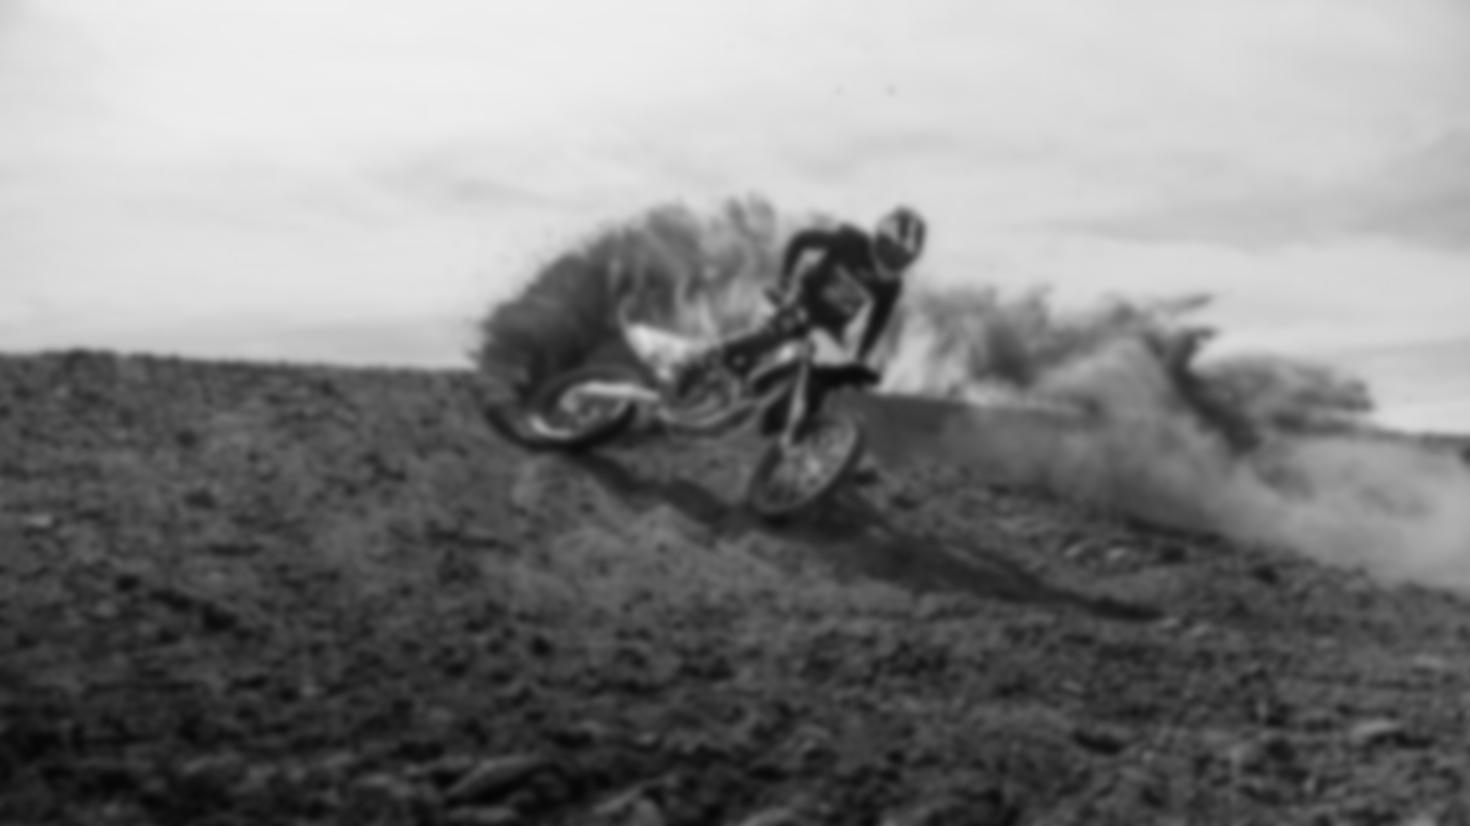
I. Bilan moral
I. Bilan moral
NOS REALISATIONS
NOS REALISATIONS
Planification et préparation du SKS
GP de Monaco
Trésorerie conservée
Partenariats

Slide 4

I. Bilan moral
I. Bilan moral
NOS DIFFICULTES
NOS DIFFICULTES
Collaboration avec les associations
Communication
Initiative étudiante

Slide 5

I. Bilan moral
I. Bilan moral
UN POINT SUR LA RSE
UN POINT SUR LA RSE
Bilan RSE de mi-mandat✓
Label Ecolab ✓
Bilan carbone du GP Monaco ✓
Trajectoire de réduction ✓
Ateliers 2tonnes et inclusion ✓
Critères de la charte ✓

Slide 6
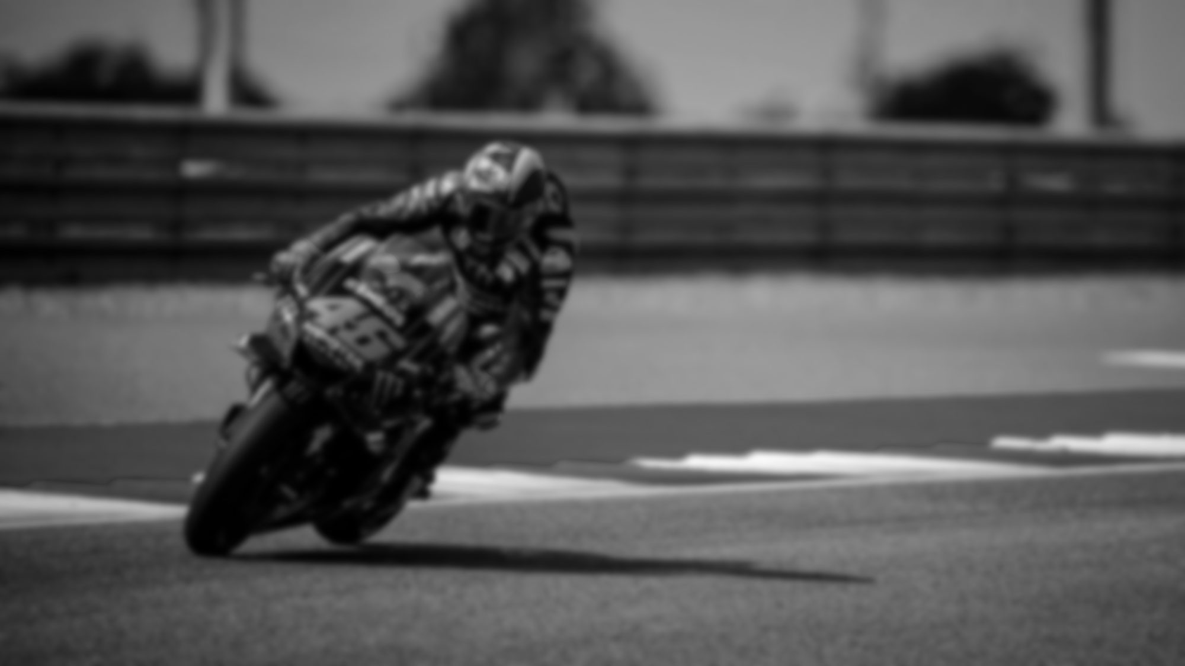
II. Bilan financier
II. Bilan financier
CR S1 2025
CR S1 2025

Slide 7

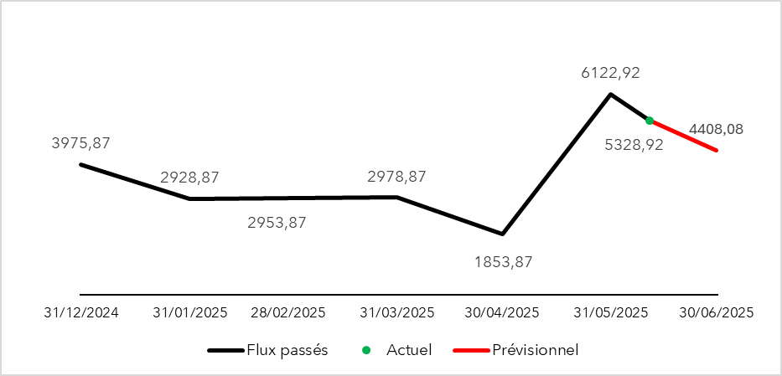
II. Bilan financier
II. Bilan financier
FLUX DE TRESORERIE S1 2025
FLUX DE TRESORERIE S1 2025

Slide 8
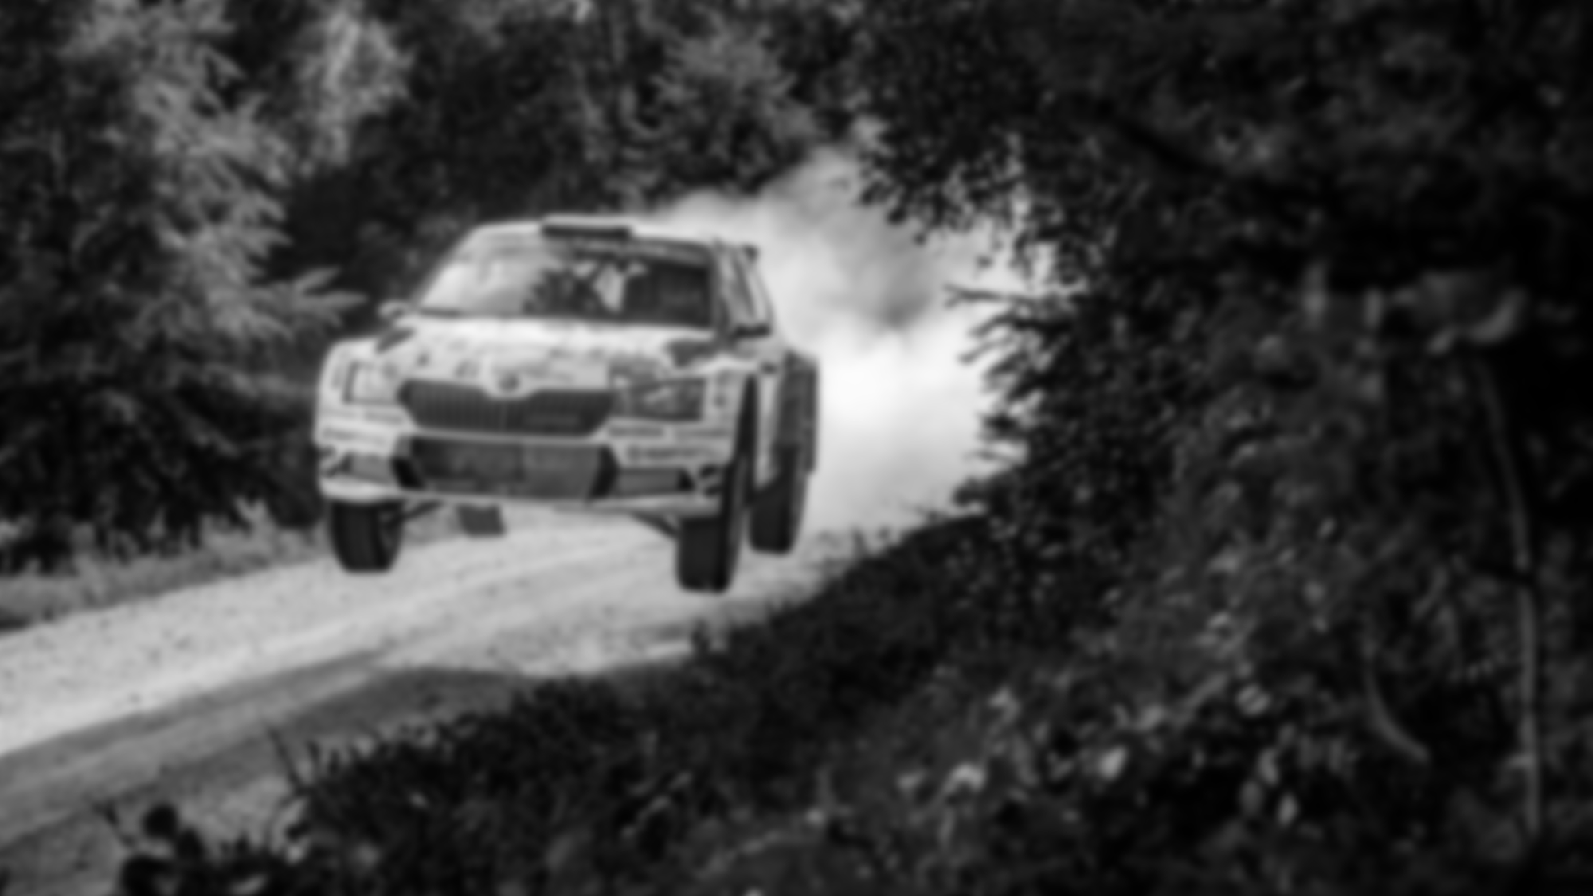
II. Bilan financier
II. Bilan financier
PRISE EN MAIN ODOO
PRISE EN MAIN ODOO
Pas de réel besoin pour l’instant.
Prise en main prévue au S2 2025

Slide 9
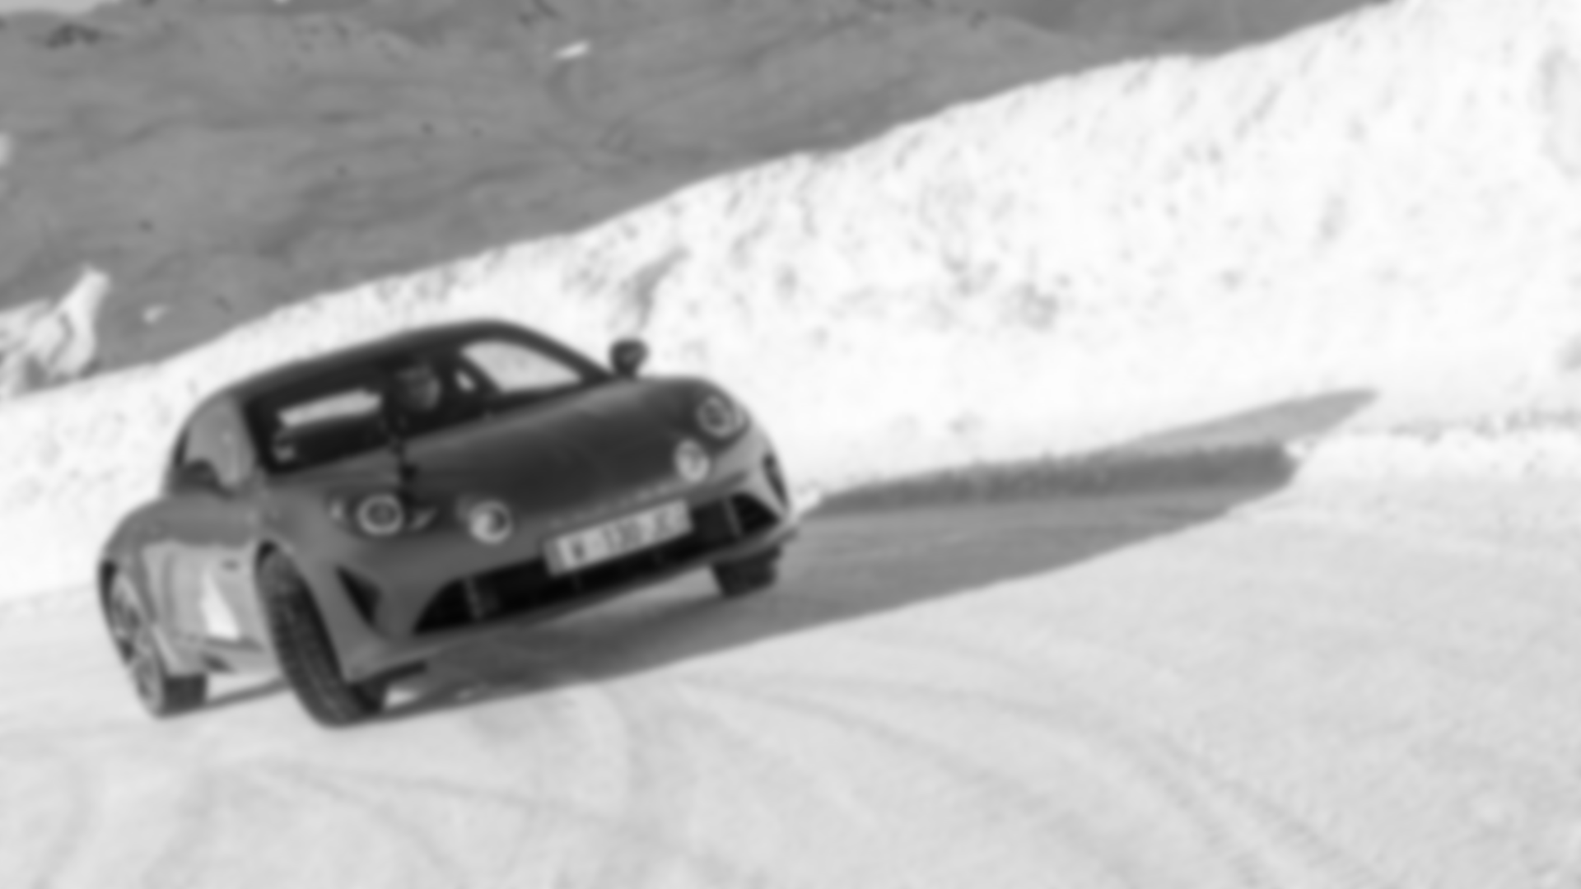
III. Anticipation du S2
III. Anticipation du S2
EVENEMENTS DU S2
EVENEMENTS DU S2
GP Inter-asso (septembre)
Mario Karting (octobre)
Visite collectionneur ? (novembre)
Karting (octobre à décembre)

Slide 10
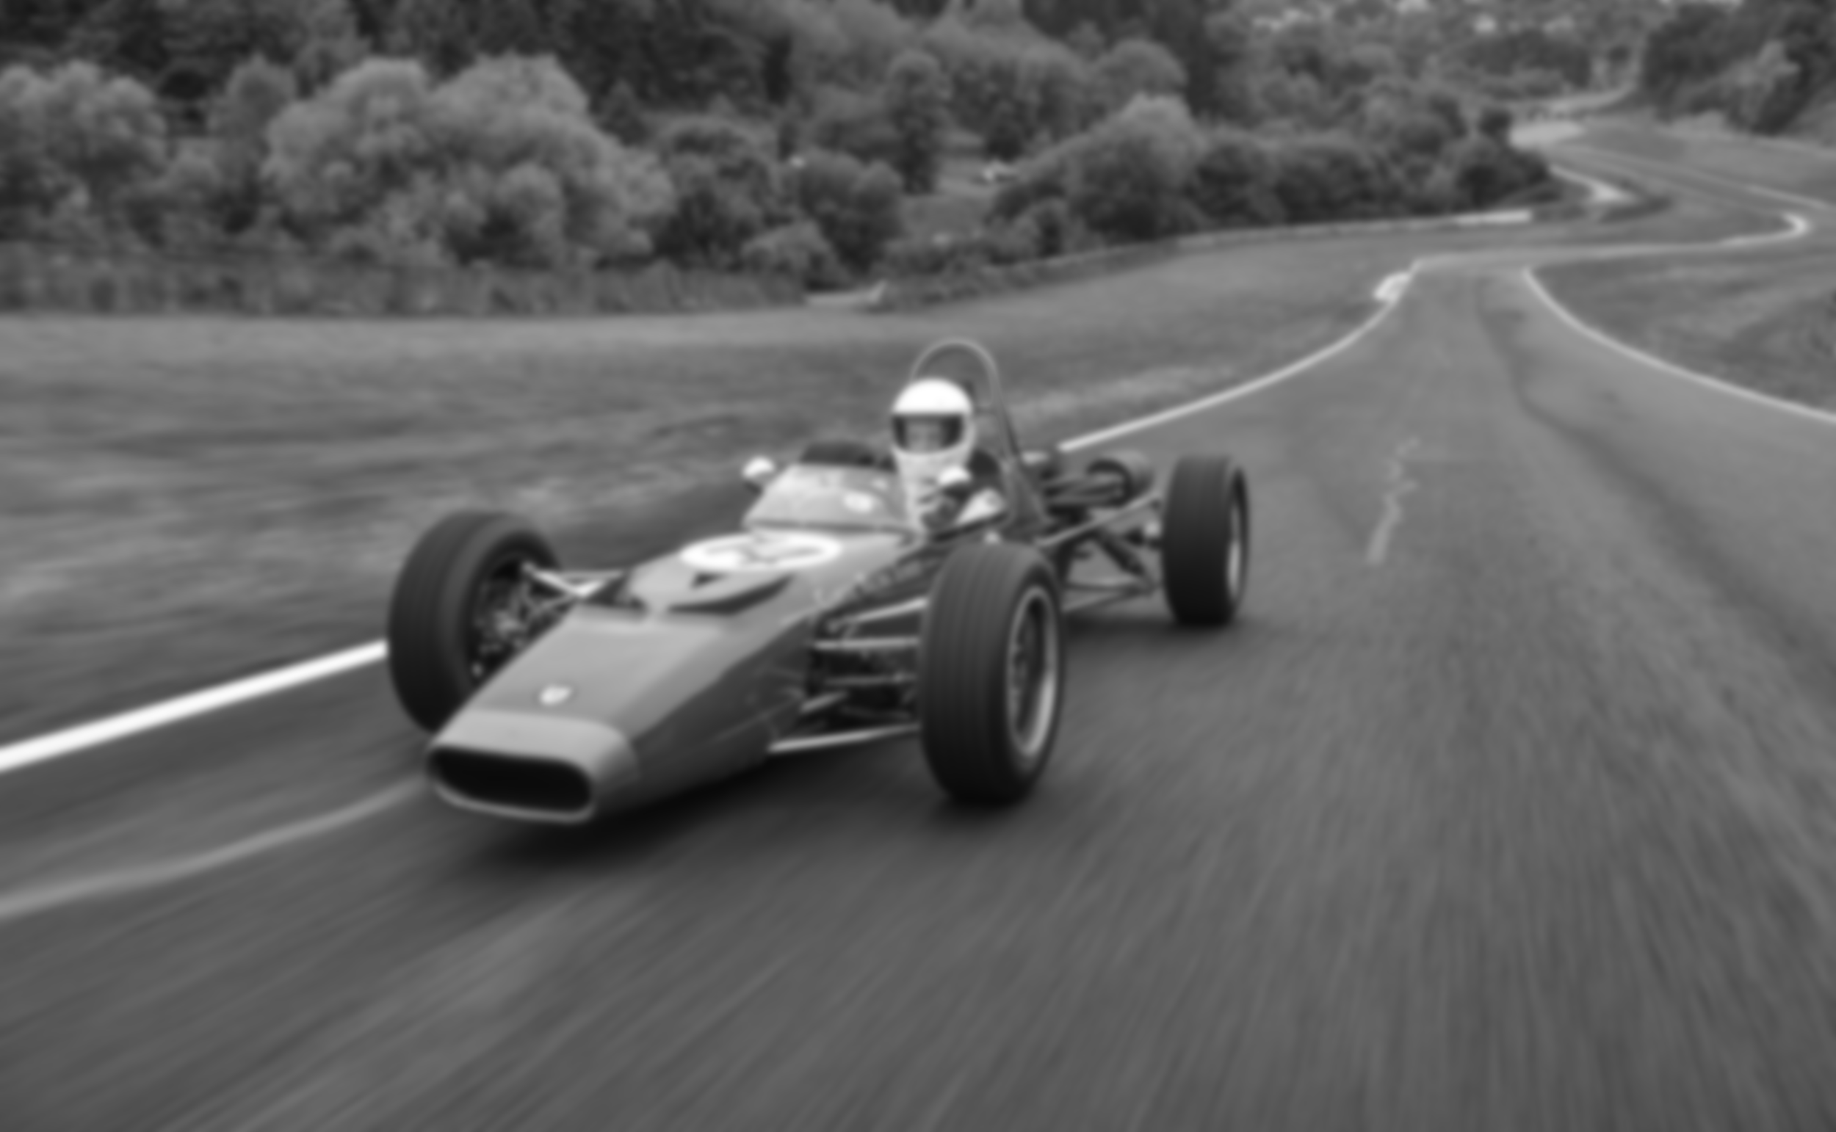
III. Anticipation du S2
III. Anticipation du S2
ORGANISATION DU S2
ORGANISATION DU S2
Edouard Déclochez (président et respo. comm.)
Arthur Magron (vice-président)
Alexandre Romanenko (trésorier)
Jean-Baptiste Zannier (secrétaire général)
Victor Lelong (responsable RSE)

Slide 11
IV. Annexes
IV. Annexes
Bilan RSE
Bilan RSE
Objectif initial : réduire de 5% les émissions du CO2 de l’association. ✓
Environnemental ✓
Carbone : réduction de 45,3% des émissions sur le GP de F1 par rapport à l’année dernière, l’événement le plus important de l’année. Karting, apé’race restent bas, 24h de l’Essec inchangé.
Environnement : suppression des goodies excepté ceux demandés par les sponsors.
Social ×
Inchangé. Objectifs S2 : proposer des tarifs boursiers à tous les événements, faire de la sensibilisation aux enjeux écologiques dans l’automobile.
Gouvernance ✓
Réunion 2 fois par mois pour tenir au courant les membres de l’association des nouveautés, participation aux formations.

Slide 12
IV. Annexes
IV. Annexes
Trajectoire de réduction
Trajectoire de réduction
Karting : karts au biocarburant, donc très peu d’émissions de carbone. Transports en commun privilégiés (bus depuis l’emlyon, co-voiturage), donc pas de changement.
Apé’race : tri des déchets pendant l’événement, recyclage des mégots de cigarette.
24h de l’Essec : transports en van pour réduire les émissions de CO2, mais pas de changement.
GP F1 : Monaco en van (moins loin qu’Imola, donc moins polluant). Objectif 2026 : créer un partenariat pour financer des transports en train. Logement dans une maison pour éviter les hôtels.
GP Inter-asso : décalé à la quinzaine du S2. Idem karting.
Objectif global 2026 : réduire au maximum les émissions du nouveau championnat pour montrer l’exemple aux associations similaires au Racing Club.

Slide 13
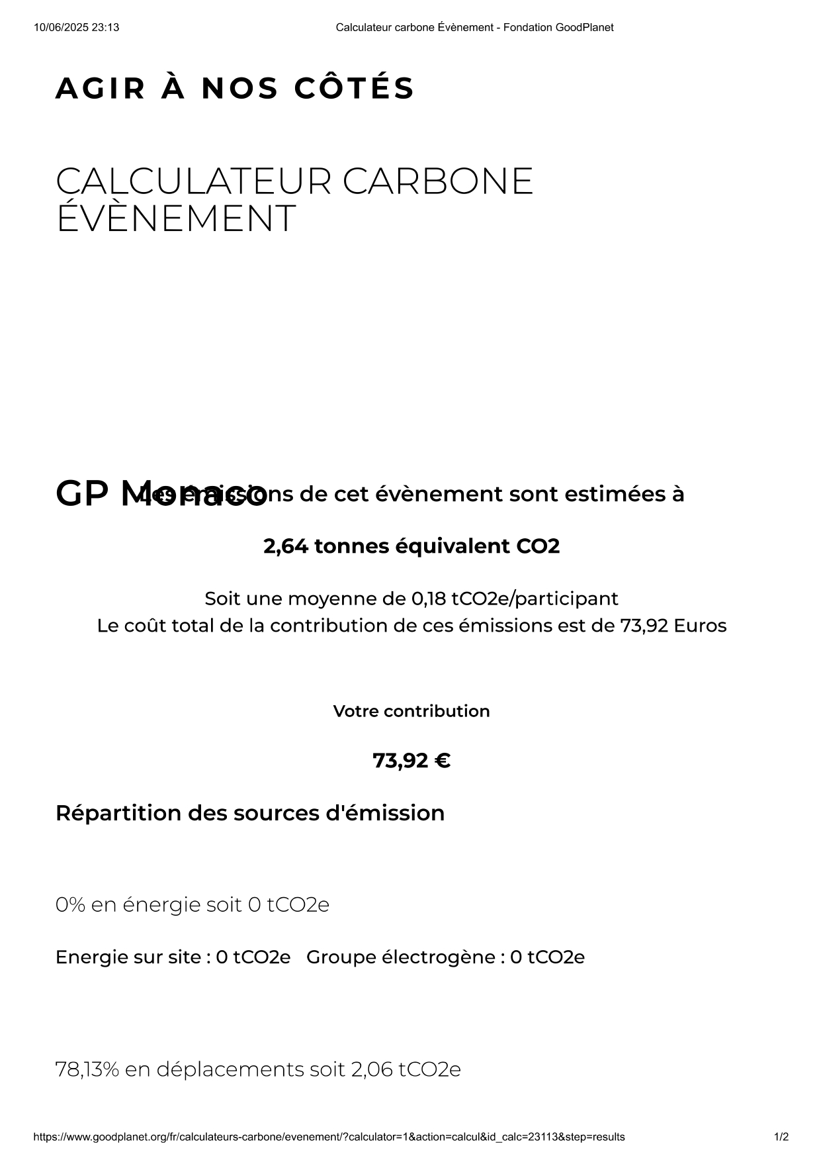
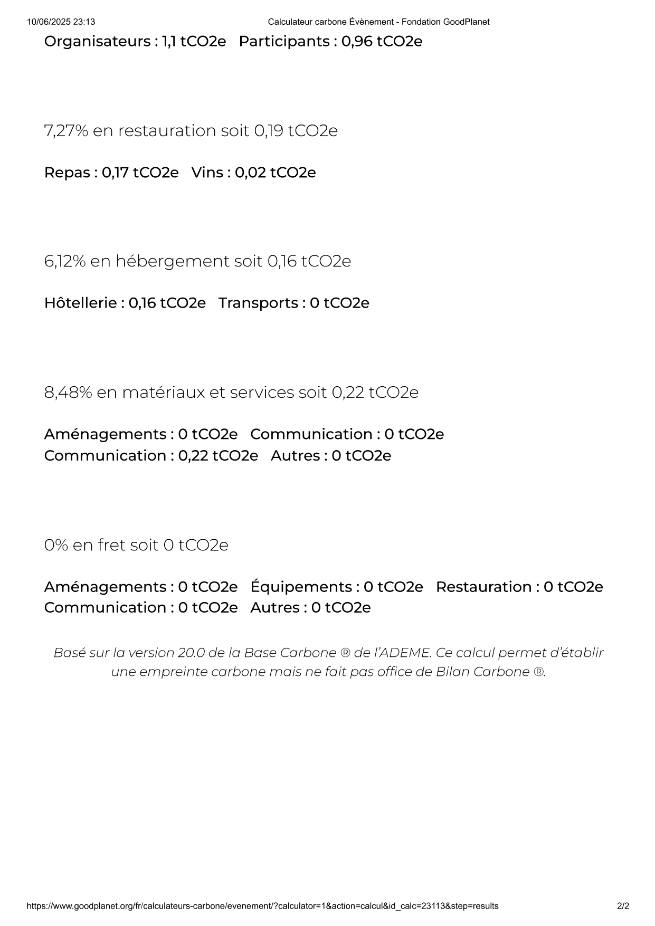
IV. Annexes
IV. Annexes
Bilan carbone GP Monaco
Bilan carbone GP Monaco

Slide 14
IV. Annexes
IV. Annexes
CR GP Monaco
CR GP Monaco

Slide 15
IV. Annexes
IV. Annexes
Résumé cooptations 03/04
Résumé cooptations 03/04
Restants :
Nicolas Roffé
Glorifiée Elonga
Maxence Gautron
Baptiste Reynis
Cooptés :
Lucas Rivière
Corentin Gasteau
Sam Chabert
Maxence Gautron
Alexandre Romanenko
Quentin Gueit Plent ?
Décooptants :
Jean Boudet
Gatien Le Vezu
Hugo Punsola
Perrine Cleux
Mathis Pardieu
Maxime Escourrou
Officieux :
Smaël Ain Lhout
Octavie Gauthier
Marianne Soma

Slide 16
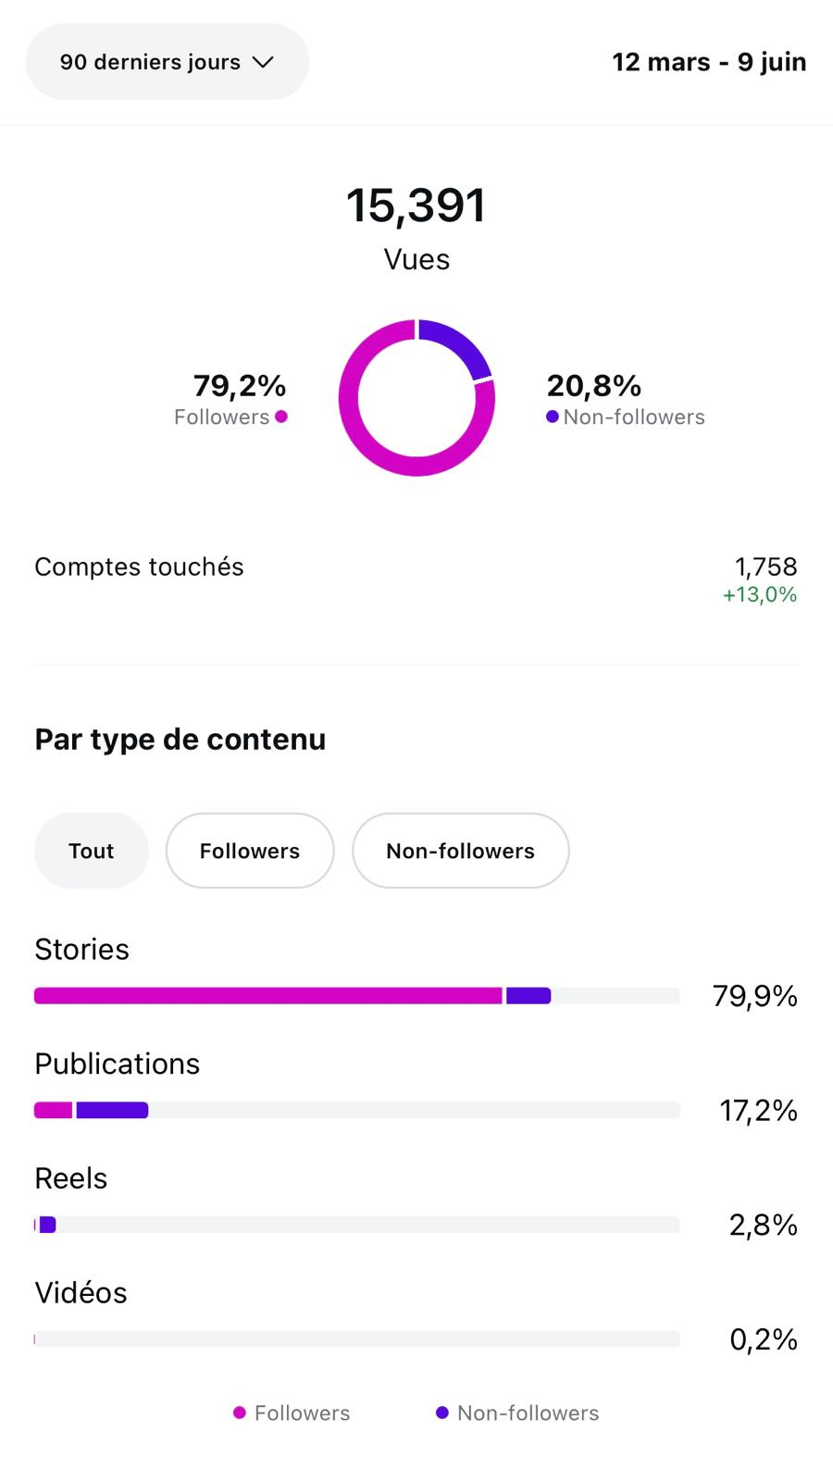
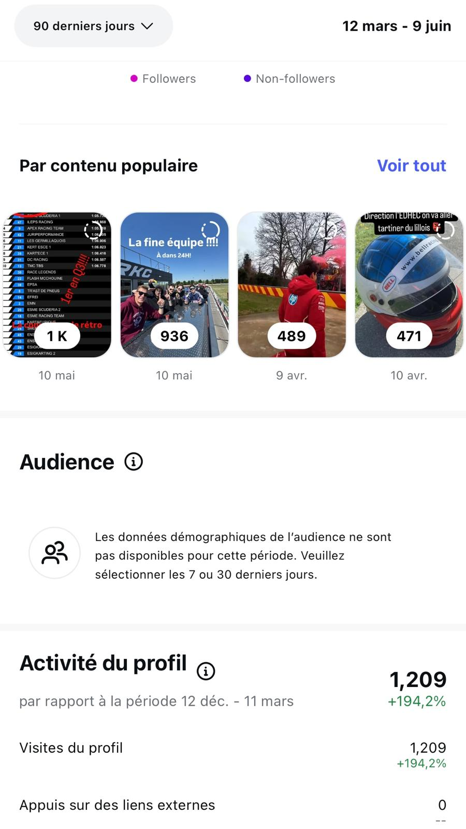
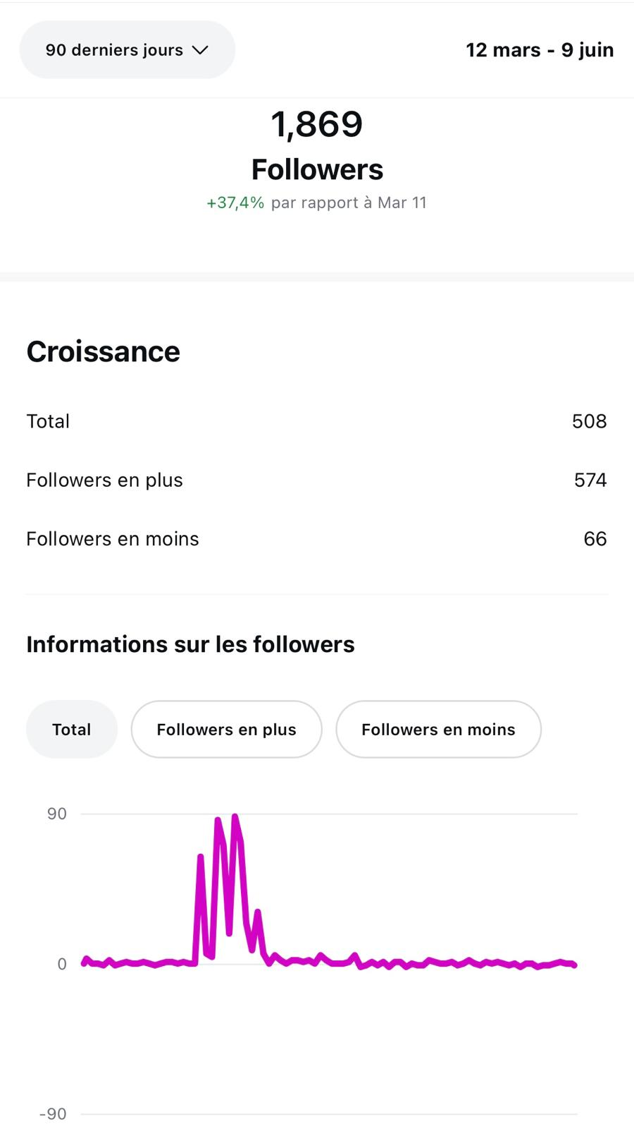
IV. Annexes
IV. Annexes
Performances de comm.
Performances de comm.

Slide 17
IV. Annexes
IV. Annexes
Evénements du S1
Evénements du S1
Janvier :
Sortie kart 1
Février :
Sortie kart 2
Mars :
Sortie kart 3
Apé’race Chine
Avril :
Soirées de cooptations
Mai :
Apé’race Imola
GP Monaco
24h de l’ESSEC

Slide 18
IV. Annexes
IV. Annexes
Organisation SKS pt.1
Organisation SKS pt.1

Slide 19
IV. Annexes
IV. Annexes
Organisation SKS pt.2
Organisation SKS pt.2

Slide 20
IV. Annexes
IV. Annexes
Organisation SKS pt.3
Organisation SKS pt.3

